Slide 1


Slide 2
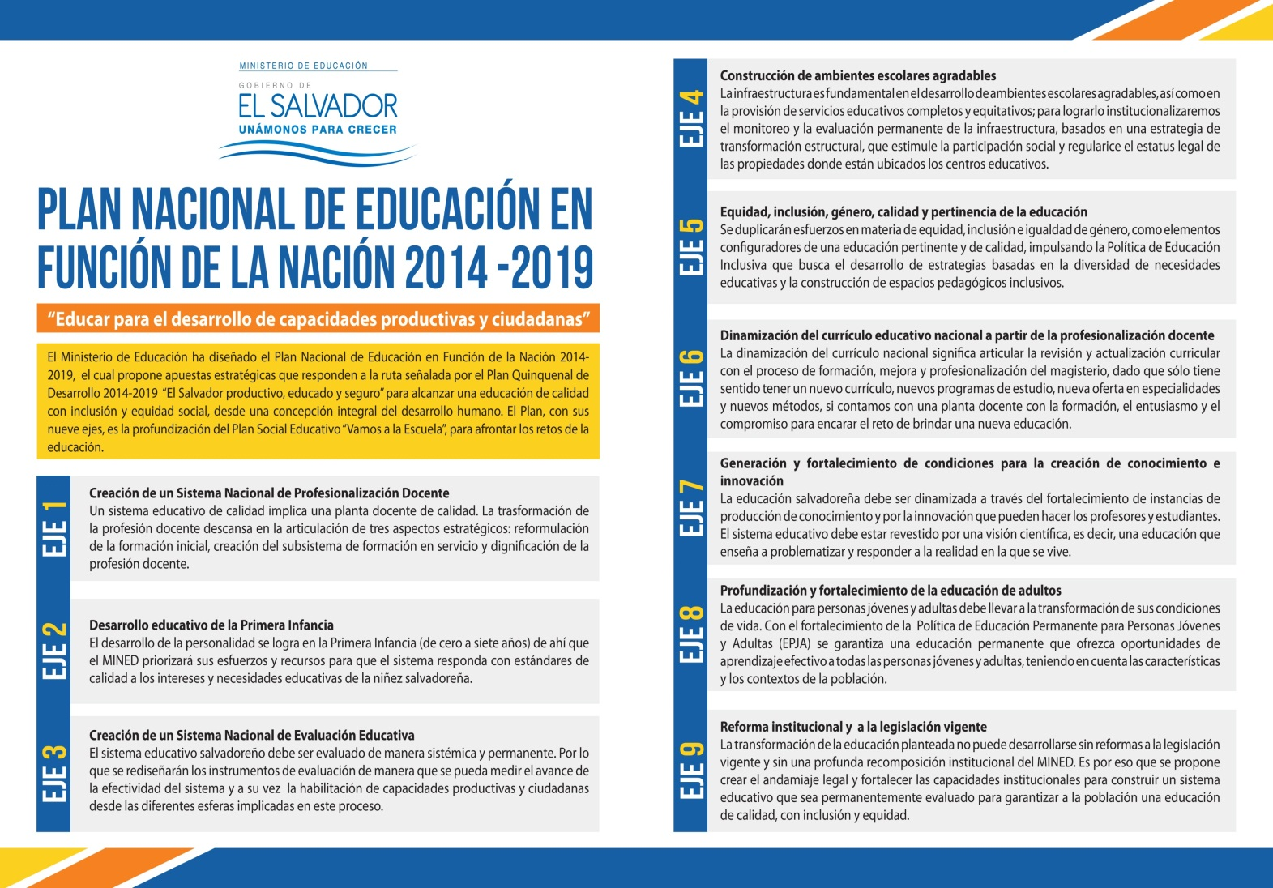

Slide 3
Eje 1:
Creación de un Sistema Nacional de Profesionalización Docente
Implementación del “Plan de Formación de Docentes en Servicio en el sector público, para la creación del Sistema Nacional de Formación Docente capacitando a 21,419 docentes y 1,228 especialistas formadores con una inversión de $ 4.5 millones:
  751 especialistas de educación media formados en diferentes especialidades de lenguaje y literatura, matemática, sociales, química, biología y física.
  481 especialistas de Educación Básica.
  600 especialistas de estudios sociales y matemáticas formados en educación financiera.
  112 especialistas de Educación Física.
  110 especialistas de Educación Artística.
  400 especialistas de Educación Inicial y Parvularia.
  140 expertos del Plan Nacional de Formación en las diferentes disciplinas fortalecidos.
  3,424 docentes de III Ciclo y Educación Media en las especialidades de Lenguaje y Literatura, matemática, sociales, química, biología y física.
  7,789 docentes de I y II Ciclo de Educación Básica formados en 4 módulos de las cuatro asignaturas básicas del currículo nacional.
  136 docentes formados en Educación Integral de la Sexualidad.
  7,476 docentes y coordinadores de aulas informáticas formados en el uso de la tecnología en el aula en apoyo al Programa “Una Niña, Un Niño, Una Computadora”.

Slide 4
Eje 2:
Desarrollo educativo de la primera infancia
Atención de 16,897 niñas y niños, de 0 a 3 años en Educación Inicial Se atendieron en Parvularia 223,684 niños y niñas mejorando su educación y el desarrollo integral, así como garantizando sus derechos y su proceso de formación.
Inversión de US $ 2.8 millones de dólares en educación inicial.
Definición de una estrategia de trabajo con Referentes Municipales de primera infancia de 40 municipalidades con quienes se ha firmado convenio.
Entrega de 15 ludotecas móviles, adquisición de bibliotecas móviles para la vía familiar comunitaria, materiales para la formación de las asistentes técnicos de primera infancia.
Organización de la primera fase de capacitación para la iniciación del ajedrez en la primera infancia, que beneficiará a niñas y niños de 70 centros educativos a nivel nacional, en coordinación con INDES y la Federación de Ajedrez.

Slide 5
Eje 3:
Creación de un Sistema Nacional de Evaluación Educativa.
81,633 estudiantes de educación media evaluados (PAES) en el año 2015 de los cuales, 57,972 fueron del sector público y 23,661 del sector privado. 42,204 del sexo femenino (52%) y 39,429 (48%) del sexo masculino.
17,153 estudiantes de educación media se examinaron en la prueba extraordinaria, de los cuales 15,153 hicieron prueba de reposición en una o más asignatura y 2,000 la prueba de las cuatro asignaturas.
Se han establecido unidades de evaluación una por cada nivel educativo y se han iniciado las pruebas trimestrales para evaluar el nivel de logro en la resolución de problemas matemáticos y de la comprensión lectora y comunicación escrita.
Se han incorporado 80 especialistas de matemática y lenguaje al proceso de evaluación de los aprendizajes.

Slide 6
Eje 4:
Construcción de ambientes escolares agradables
Ejecución de 428 proyectos, distribuidos de la siguiente manera: 34 de rehabilitación, 306 reparaciones, 37 diseños de carpetas técnicas y 51 proyectos de dotación de mobiliario con una inversión de $15.58 millones que benefician a 215,582 estudiantes.
Se han implementado seis centros educativos integrales: uno en San Vicente, uno en La Paz y cuatro en La Libertad.
Atención psicosocial para la convivencia y desarrollo de habilidades para la vida (fortalecimiento de autoestima, resiliencia, desarrollo de proyecto de vida) a 23,660 estudiantes de 68 centros educativos de los 10 municipios focalizados en la Fase I del Plan El Salvador Seguro (PESS).

Slide 7
Eje 5:
Equidad, inclusión, calidad y pertinencia de la educación
Creación de la universidad en línea con el funcionamiento de cuatro carreras beneficiando a 429 estudiantes inscritos para el primer ciclo.
Desarrollo de la Maestría en Atención Integral de la Primera Infancia, con la asistencia de expertos internacionales.
Implementación de la primera fase del proyecto de movilidad de profesores de las Instituciones de Educación Superior formadoras de docentes.

Slide 8
Eje 5:
Equidad, inclusión, calidad y pertinencia de la educación
PASE:
Atención a 1, 268,377 estudiantes de los niveles educativos de parvularia, básica y media de 5,104 centros educativos, 221 centros de atención inicial (ISNA) y 43 centros rurales de nutrición (Ministerio de Salud) a nivel nacional.
Se entregó un total de 9,700 toneladas métricas de productos: frijol, arroz, azúcar, aceite, bebida fortificada y leche en polvo. Con una inversión de $15.624,748.06
VASO DE LECHE:
Se distribuyó 7, 209,597 litros de leche líquida a 3,012 centros educativos, producida por proveedores nacionales participantes del programa. Beneficiando a 1,037,665 estudiantes. Con una inversión de $7,203,265.87
PAQUETE ESCOLAR:
1,3 millones de estudiantes de centros educativos públicos reciben el paquete escolar, con una inversión de $73.5 millones.
Se contrataron a 3,981 proveedores de los rubros zapatos, distribución de útiles y confección de uniforme quienes generaron 45,000 empleos directos.

Slide 9
Eje 6:
Dinamización del currículo educativo nacional a partir de la profesionalización docente
1228 especialistas en diversas disciplinas conformaran la base para la revisión curricular.
600 docentes han sido formados en el tema de educación financiera.
Se ha iniciado el diseño de libros de texto y cuadernos de ejercicio para estudiantes en el área de matemática, desde primero a segundo año de bachillerato.
161,840 estudiantes y 4,624 docentes favorecidos con material para Arte, Cultura, Recreación y Deporte en apoyo al desarrollo de las diferentes acciones relacionadas que contribuyen al desarrollo integral del estudiantado.
Se han elaborado Guías Metodológicas para Docente, Cuadernos de Estudiante, como material de apoyo para guiar actividades de aprendizaje sobre transparencia y la Ley de Acceso a la información Pública (LAIP) en los niveles educativos de parvularia hasta Educación Media

Slide 10
Eje 7:
Generación y fortalecimiento de condiciones para la creación de conocimiento e innovación.
Una Niña, Un Niño, Una Computadora:
Con este programa se han dotado a 953 centros educativos públicos con 19,184 computadoras en el período de junio 2015 a mayo 2016.
Planta de Ensamblaje implementada con capacidad de producción de 100 ordenadores diarios y 24,000 anuales.
Fortalecimiento del Sistema de Formación Técnico Profesional:
3,046 becas y 2,556 estipendios otorgados a estudiantes en 6 Instituciones de Educación Superior en sedes MEGATEC, en el año 2015.
650 becas otorgadas a estudiantes para continuar estudios de bachillerato general y técnico, en el 2015.
Diseño de curso virtual para la formación vocacional y profesional de jóvenes de noveno grado y bachillerato técnico
83 estudiantes formados en el Diplomado de Educación Fiscal y 66 docentes capacitados a través del Diplomado de Educación Fiscal y Transparencia. A estos se suman 2,310 estudiantes formados en el aula por los docentes.

Slide 11
Eje 7:
Generación y fortalecimiento de condiciones para la creación de conocimiento e innovación.
Ensanche del acceso de las tecnologías de la información y comunicación:
En el 2015, se desarrollaron 5 ferias regionales de robótica educativa, donde participaron 361 centros escolares, seleccionando a los mejores proyectos para participar en el Cuarto Campamento de Robótica Educativa.
Se brindó entrenamiento avanzado en Robótica Educativa, en China-Taiwán, a los estudiantes del mejor proyecto seleccionado en el Campamento.
Seamos Productivos:
22,548 Jóvenes de bachillerato y de instituciones de educación superior, sedes MEGATEC, formados en competencias emprendedoras de corte asociativo y cooperativo.
162 docentes especializados en temas relacionados con Cultura Emprendedora, mediante el desarrollo de 3 módulos por competencias, así como en planificación bajo este enfoque.

Slide 12
Eje 7:
Generación y fortalecimiento de condiciones para la creación de conocimiento e innovación.
Atención a Estudiantes con Desempeño Sobresaliente:
En el 2015 se crearon cinco sedes de la Academias Sabatinas Departamentales (ASD) en Ahuachapán, Sonsonate, Cuscatlán, San Vicente y Usulután y en el 2016 se abrió la sede en La Paz
En el 2015, estudiantes del programa Jóvenes Talento representaron a El salvador en 12 Olimpiadas Internacionales (presenciales y no presenciales) en 4 disciplinas científicas: Matemática, Física, Química y Biología; obteniendo un total de 40 reconocimientos: 2 medallas de oro, 5 de plata, 18 de bronce y 15 menciones honoríficas.
En mayo del 2016 se participó en una olimpiada en la que se obtuvo 2 medallas de oro, una de plata y una de bronce.

Slide 13
Eje 7:
Generación y fortalecimiento de condiciones para la creación de conocimiento e innovación.
Creando Conocimiento:
Fortalecimiento del Centro Nacional de Investigaciones Científicas de El Salvador (CICES) y el Centro Nacional de Investigaciones en Ciencias Sociales y Humanidades (CENICSH)
El Parque Tecnológico en Agroindustria (PTA) ha iniciado la producción de la bebida BIOFORTIK. Para ello creó una planta industrial con capacidad de producción de 4 quintales diarios.
Se cuenta con tres planes de estudio para doctorados en Matemática, Biología Molecular e Ingeniería Sísmica.
Nuevo Consejo Nacional de Ciencia y Tecnología (N-CONACYT):
Apoyo al funcionamiento de los Centros Interactivos para el Aprendizaje de Ciencias (CIAC) en los departamentos de Ahuachapán y La Libertad
Se cuenta con una propuesta de Política Nacional de Popularización de Ciencia y Tecnología.

Slide 14
Eje 8:
Profundización y fortalecimiento de la educación de adultos
Educación Jóvenes y Adultos:
Se han atendido a 37,040 personas, de las cuales 36,067 son del Nivel I (Alfabetización) de Educación Básica y 973 personas de los Niveles II y IIII ( Continuidad Educativa) de Educación Básica.
Se han declarado libres de analfabetismo a 26 municipios en el periodo de junio 2015 a mayo 2016 . Y la tasa de analfabetismo global reportada para el período mencionado, es de 10.90%, lo que a mayo representa una reducción de 0.95% en relación al periodo anterior que se calculó en un 11.85% .
Se atendió a 46,335 estudiantes en los niveles de tercer ciclo y media, incluye la atención de 908 personas en contexto de encierro, con modalidades flexibles de educación.

Slide 15
Eje 9:
Reforma institucional y a la legislación vigente
Se han creado las direcciones nacionales por nivel educativo: inicial y parvularia, básica y media, jóvenes y adultos, superior, que permite la mejor atención a contextos y necesidades particulares de cada nivel.
Se emitió el Decreto de retiro digno de docentes del sistema público con enfermedades terminales y el Decreto de legalización de todas las propiedades sin registro donde funcionan centros educativos nacionales.
Se emitió decreto que contiene “Disposiciones Reguladoras de Compensación Económica por Retiro Voluntario de empleados públicos técnico-administrativos y docentes del Ministerio de Educación.”

Slide 16
Dificultades des
Falta de financiamiento para los programas.
Demoras administrativas en la gestión interna del MINED para llevar a cabo procesos relacionados con la ejecución presupuestaria.
Ausencia de una administración ad-hoc para el desarrollo de la Ciencia, Tecnología e innovación que contemple la particularidad y flexibilidad de los procesos de I+D+I (investigación más desarrollo más innovación)
Los tiempos de ejecución y las contrataciones se ven afectados por los tiempos de acceso de los fondos, así como para el cierre de procesos.

Slide 17
Dificultades des
La violencia social e inseguridad afecta el trabajo en los DIFERENTES PROGRAMAS EDUCATIVOS.
La deficiencia en el servicio de Internet que ofertan las empresas proveedoras, afecta la comunicación interna y el desarrollo de actividades en el área de ciencia y tecnología.
Retraso en los pagos e inexistencia de proveedores locales afecta su participación y el desarrollo de programa de paquetes escolares.
Paro laboral a medio año por demanda de incremento salarial del sector administrativo.

Slide 18
Proyecciones a largo plazo
Continuar con la Implementación del Plan de Formación Docente
Gestionar incremento al presupuesto educativo
Fortalecimiento de la escuela inclusiva de tiempo pleno para ofertar servicios educativos completos.
Fortalecer el sistema de evaluación educativa

Slide 19
Proyecciones
Fortalecimiento de la Universidad de El Salvador.
Fortalecimiento del Viceministerio de Ciencia y Tecnología para el desarrollo de los programas que implementa.
Declarar El Salvador libre de Analfabetismo
Iniciar el proceso de revisión curricular
Inicio de la reformulación de la formación inicial de maestros.

Slide 20
Gestión Presupuestaria

Slide 21
Gestión Presupuestaria

Slide 22
Gestión Presupuestaria

Slide 23
Gestión Presupuestaria

Slide 24
Gracias por acompañarnos

